Slide 1
Construção de rotas - Apresentação
React/Widgets

Slide 2
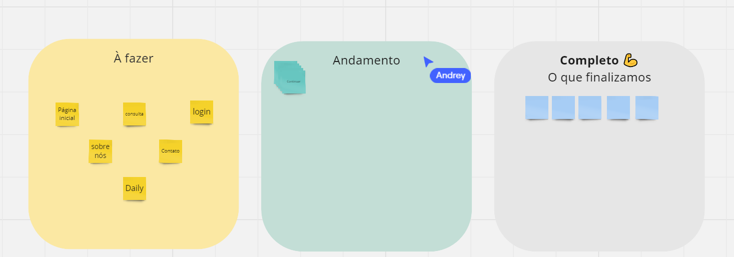
Miro

Slide 3
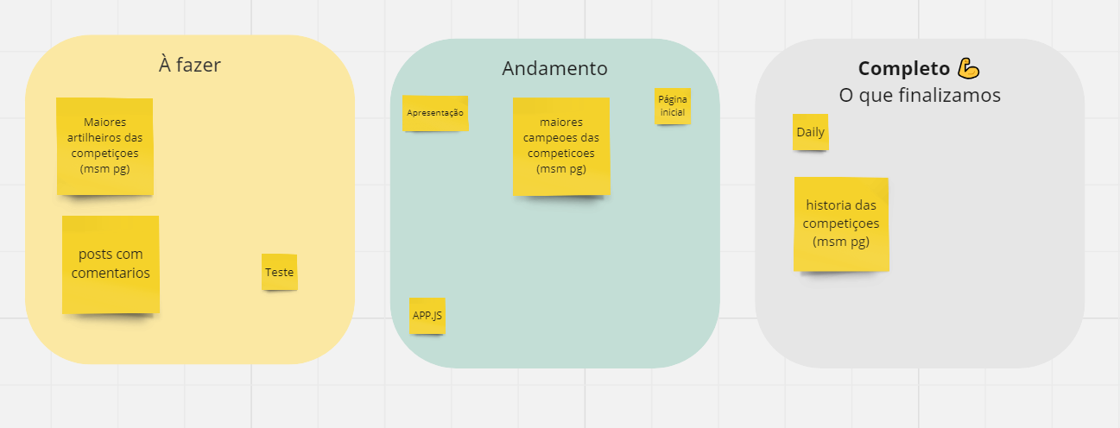
Em andamento

Slide 4
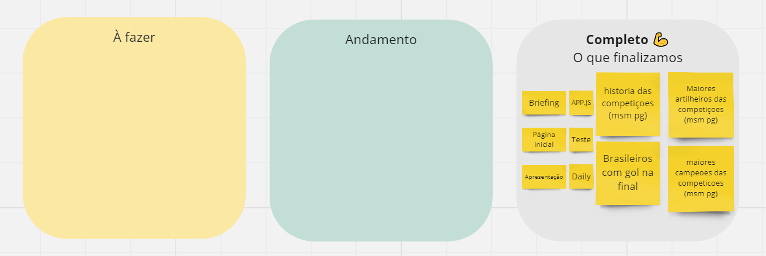
Finalizado

Slide 5
Daily-Geral
Pontos positivos:
- Divisão de tarefas;
- Colaboração do grupo;
- No começo o entendimento sobre o Widget foi um pouco confuso, mas conseguimos terminar a atividade e entender o funcionamento geral do mesmo.
Pontos negativos:
- Internet;
- A máquina virtual de um dos integrantes da equipe foi corrompida atrasando o andamento do trabalho.

Slide 6
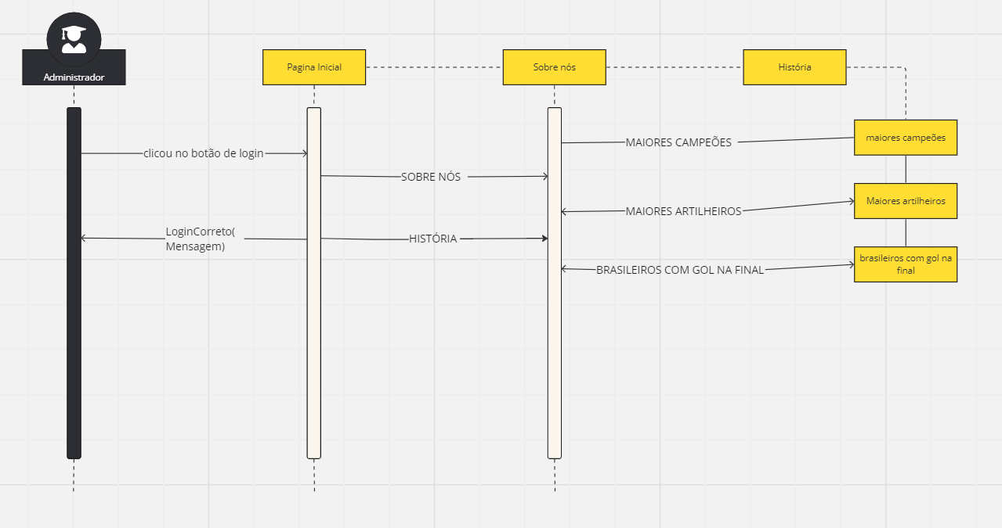
UML

Slide 7
Páginas do APP

Slide 8
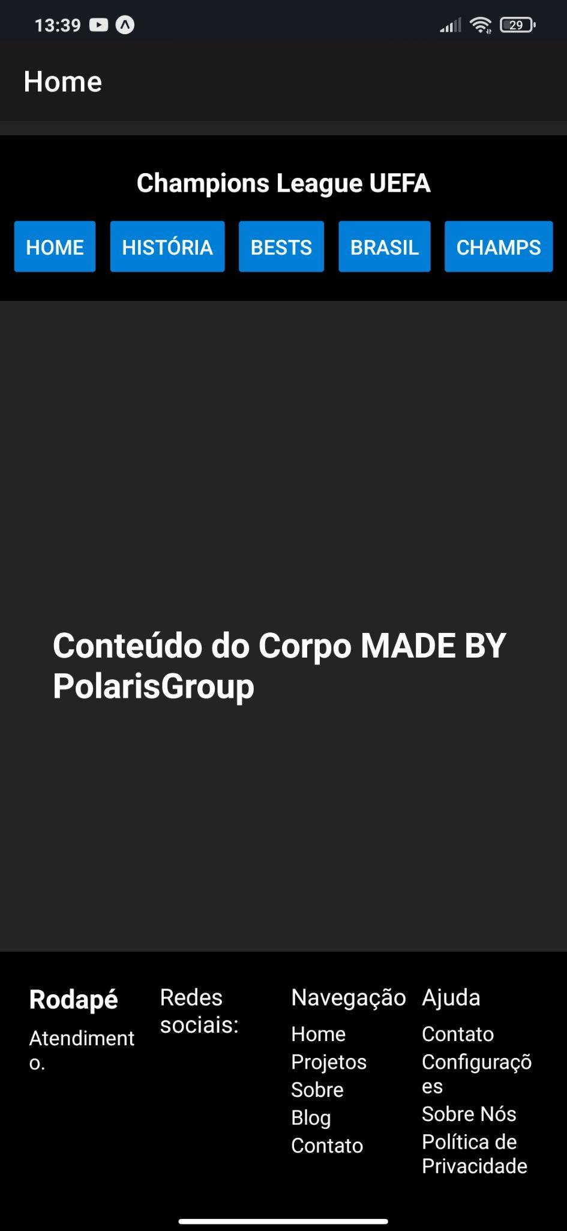
Página Inicial

Slide 9
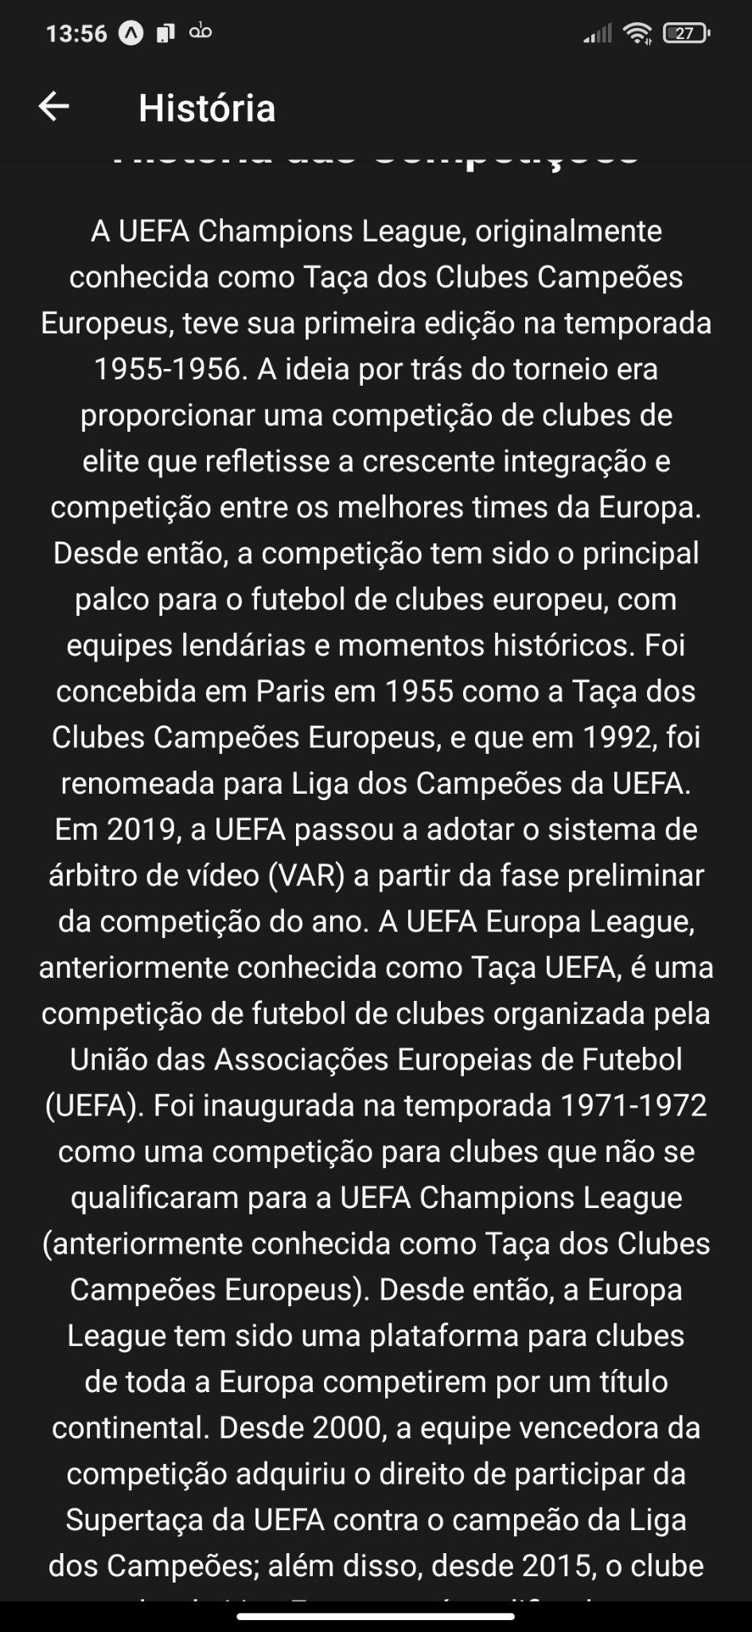
História

Slide 10
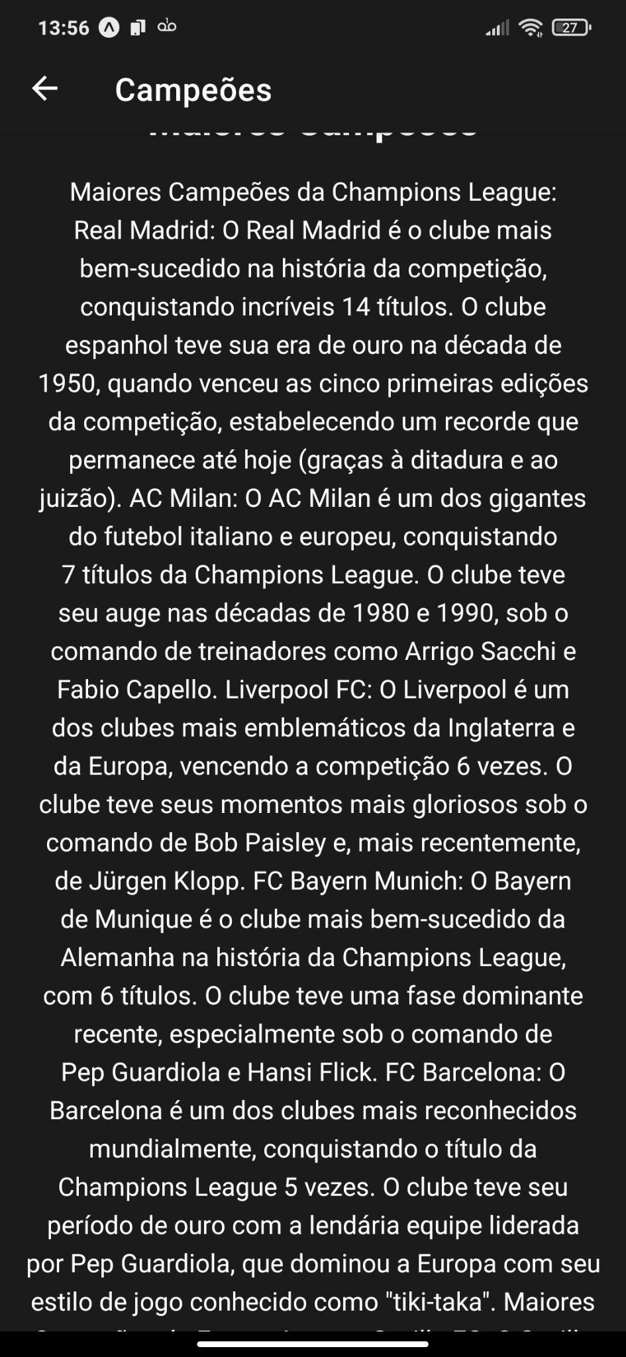
Maiores Campeões

Slide 11
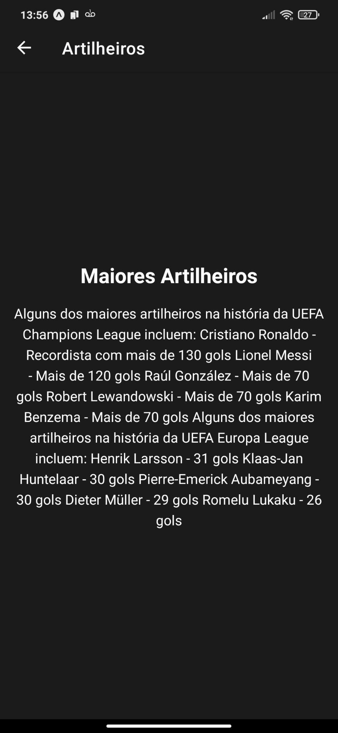
Maiores Artilheiros

Slide 12
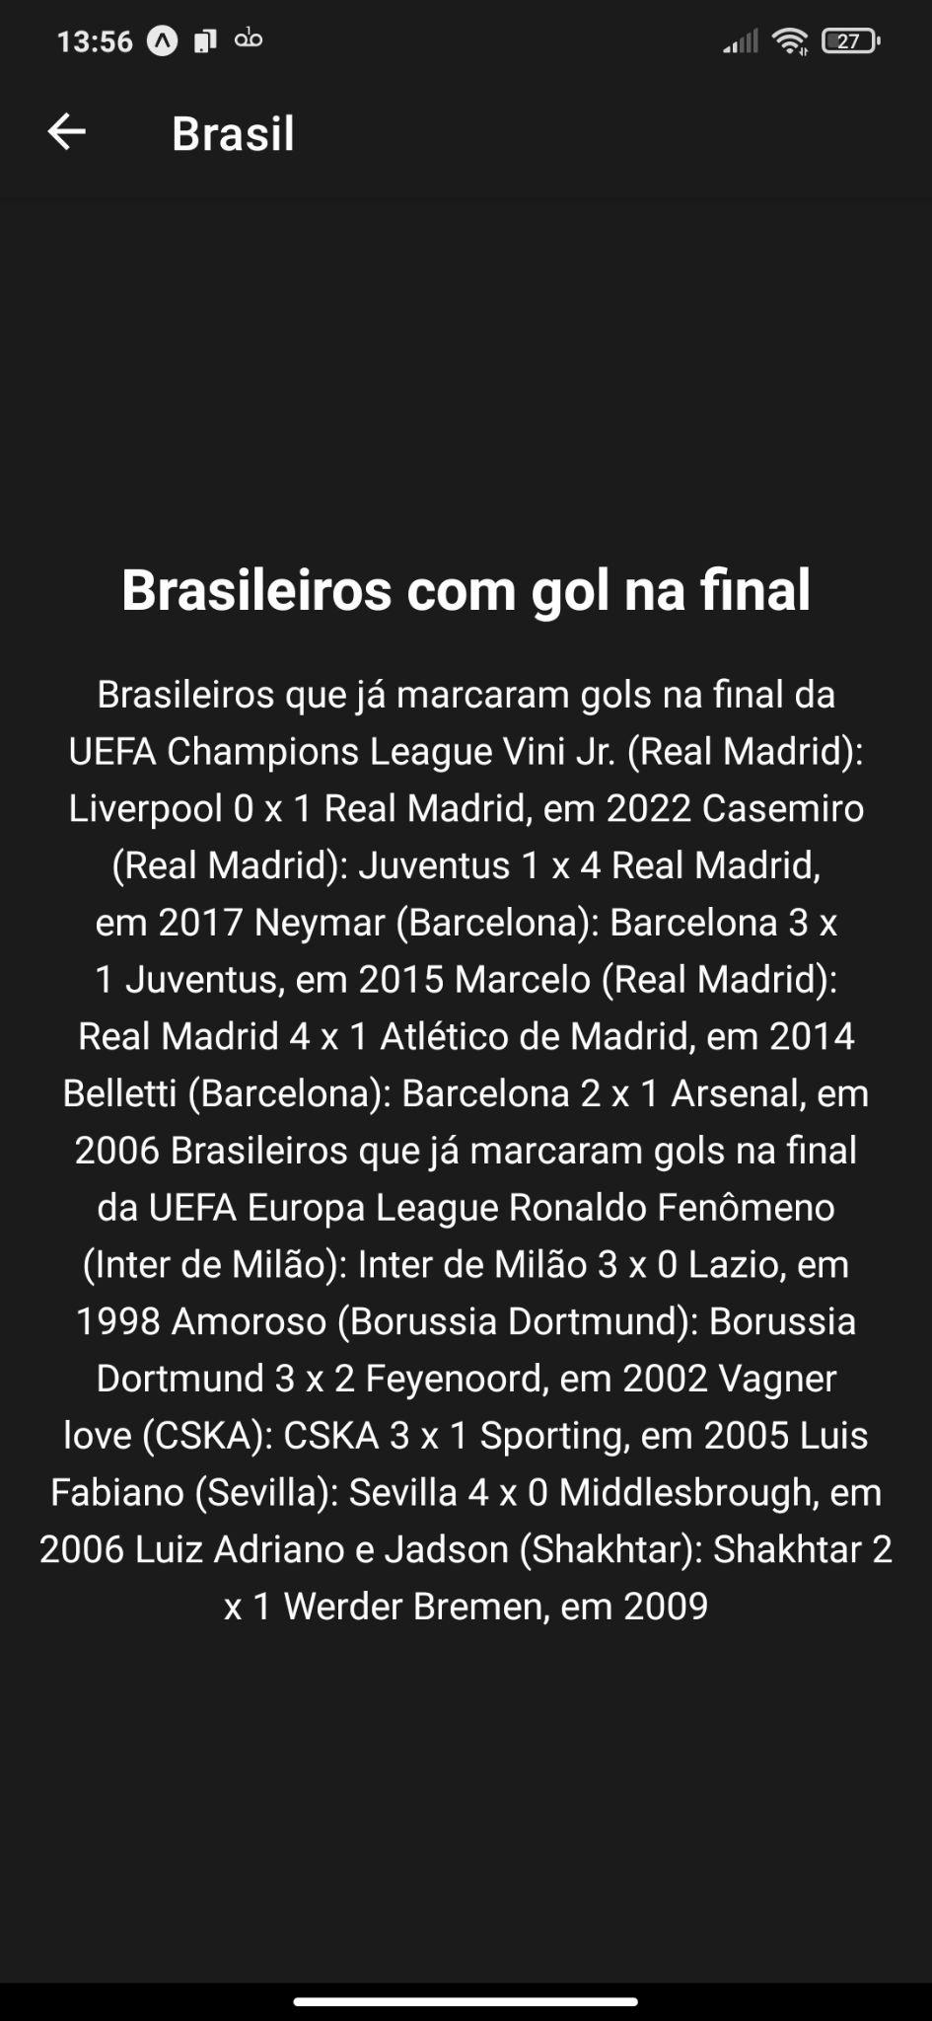
Brasileiros com gol na final

Slide 13
Teste (App funcionando)
https://github.com/PolarisGroup-MedicalGroup/UEFA/blob/main/Expo%20Go.mp4

Slide 14
Fim da Apresentação
Só agradece :)

